Slide 1




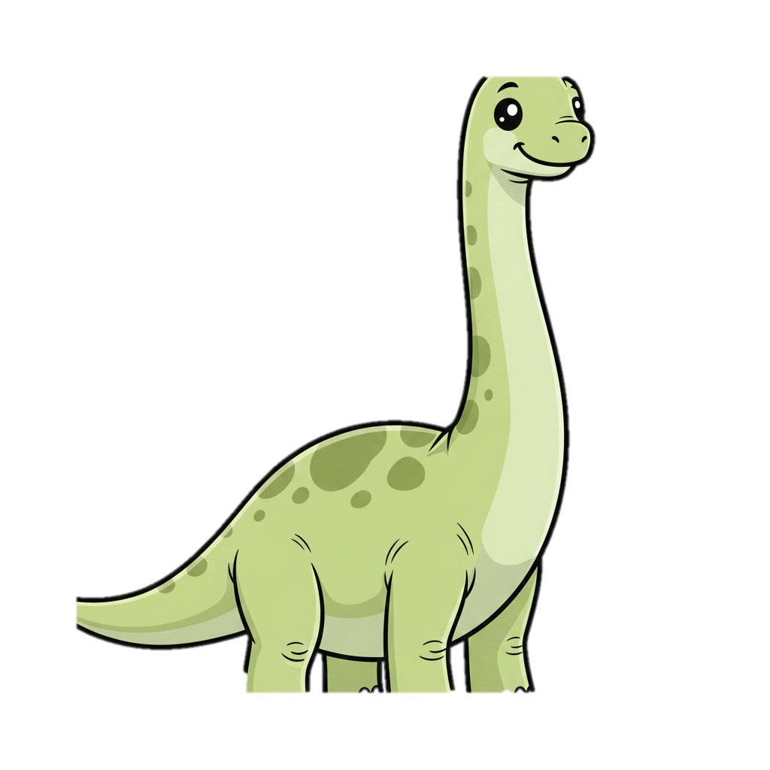



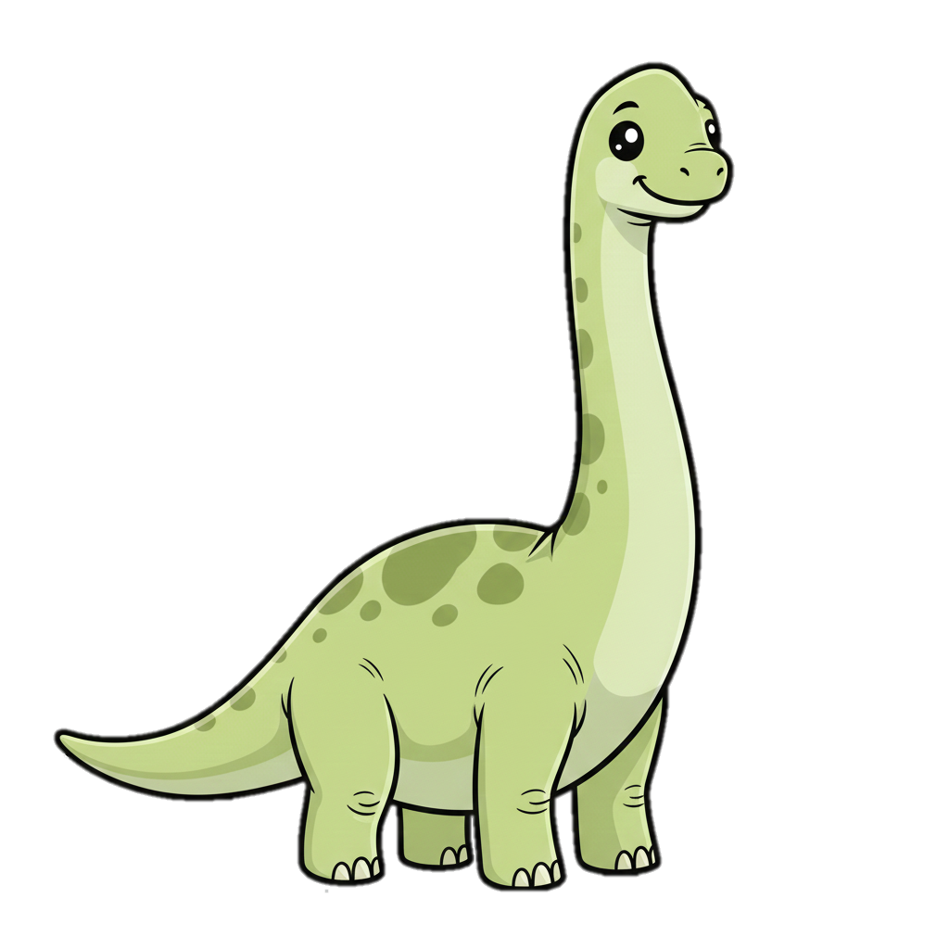
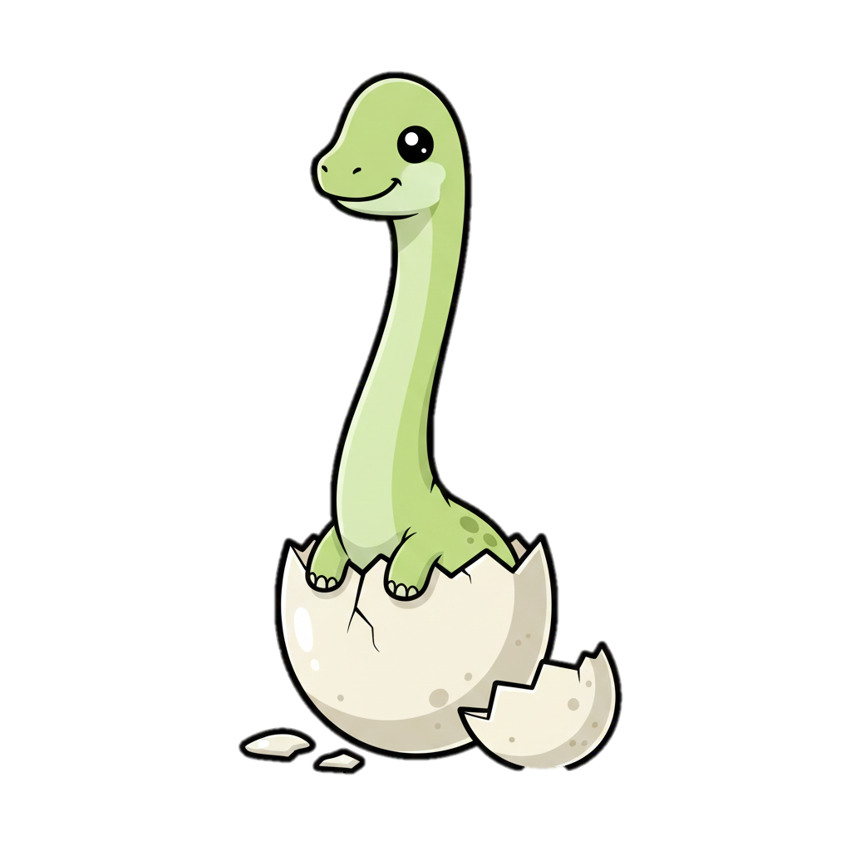
1
2
3
4
5
6
7
8
9
10
11
12
13
14
15
16
17
18
19
20
АС
ОС
ИС
ЫС
УС
ЭС
ЯС
АС
ОС
ИС
ЫС
ЯС
УС
ЭС

